Slide 2
Arduino Uno

Slide 4

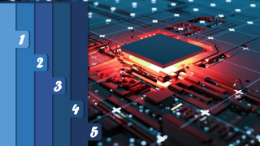
MINI PROJECT
POTHOLE DETECTOR
AKHIL
ANANDHU
ANURAG
SIDHARTHAN

Slide 5
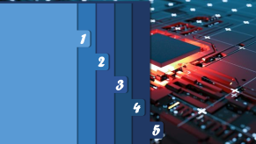




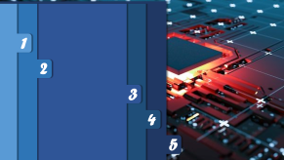
MINI PROJECT
POTHOLE DETECTOR
AKHIL
ANANDHU
ANURAG
SIDHARTHAN

Slide 6
MINI PROJECT
POTHOLE DETECTOR
AKHIL
ANANDHU
ANURAG
SIDHARTHAN

Slide 7
MINI PROJECT
POTHOLE DETECTOR
AKHIL
ANANDHU
ANURAG
SIDHARTHAN

Slide 8
MINI PROJECT
POTHOLE DETECTOR
AKHIL
ANANDHU
ANURAG
SIDHARTHAN

Slide 9
MINI PROJECT
POTHOLE DETECTOR
AKHIL
ANANDHU
ANURAG
SIDHARTHAN

Slide 10
MINI PROJECT
POTHOLE DETECTOR
AKHIL
ANANDHU
ANURAG
SIDHARTHAN

Slide 11
MINI PROJECT
POTHOLE DETECTOR
AKHIL
ANANDHU
ANURAG
SIDHARTHAN

Slide 12
MINI PROJECT
POTHOLE DETECTOR
AKHIL
ANANDHU
ANURAG
SIDHARTHAN

Slide 13
MINI PROJECT
POTHOLE DETECTOR

Slide 14
MINI PROJECT
POTHOLE DETECTOR

Slide 15
MINI PROJECT
POTHOLE DETECTOR

Slide 16
MINI PROJECT
POTHOLE DETECTOR

Slide 17
MINI PROJECT
POTHOLE DETECTOR

Slide 18




5

Slide 19
5

Slide 20
5

Slide 21
5

Slide 22
5

Slide 23
5

Slide 24
5

Slide 25
4

Slide 26
3

Slide 27
2

Slide 28
1

